Slide 1
欢迎参加龙架构双周会
编辑权限申请
计划好主讲的议题和大致用时
在本文档申请编辑权限且附上简短的申请理由
在龙架构双周会交流群中 @群主 或 管理员 获取权限
向 loongarch@whlug.cn 发送主题为龙架构双周会报告的邮件
邮件内请简要说明您将要报告的内容，我们将在收到邮件后同您取得联系，为您提供文档的编辑权限
内容编辑
请在对应的议题版块下添加您想要分享的内容
若无对应议题，请直接在幻灯片其他议题最前方添加
快速报告一页控制在 3 分钟以内，报告期间请勿讨论发言
专题报告 15~30 分钟，分享结束后可讨论交流

Slide 2


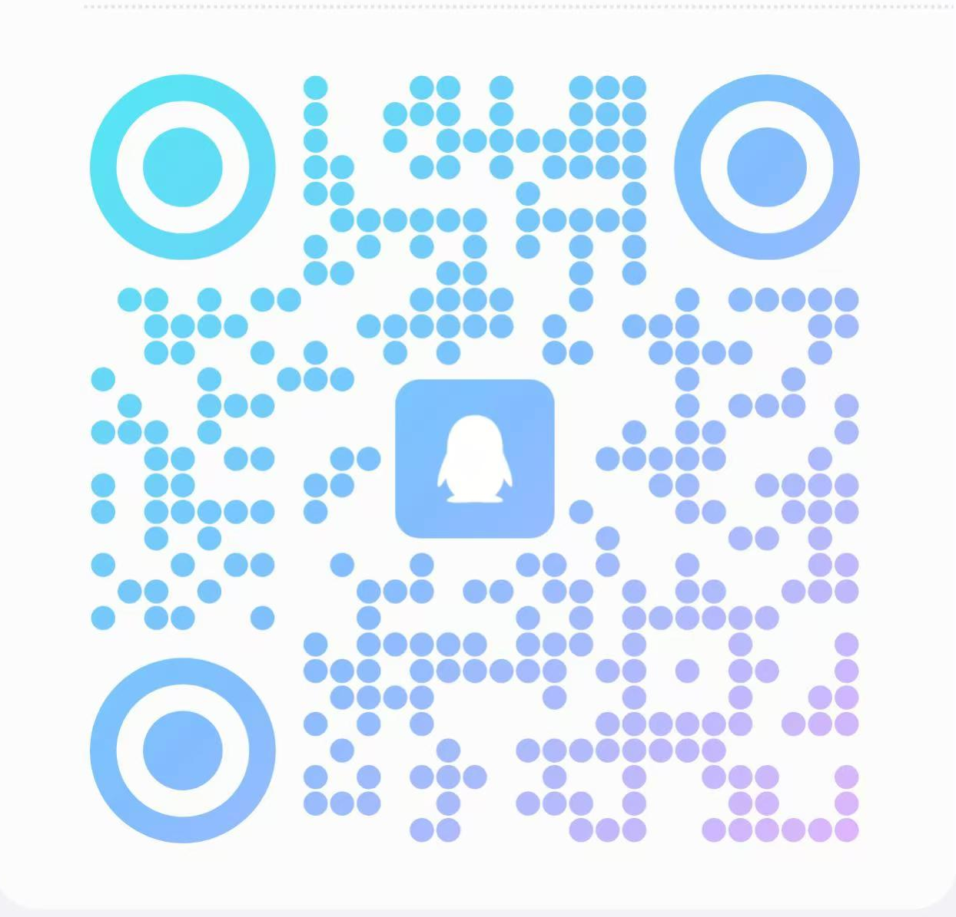
龙架构双周会
2025 年 10 月 12 日・第 22 次

Slide 3

会前注意事项

Slide 4
会前注意事项
本次会议仅涉及软件技术课题
关于龙芯相关的硬件产品，除官方层面已解禁的消息及本文档内 可公开的消息外，其他均不作任何回应
本次会议与股市无关，不构成任何投资建议
Notes:
LiarOnce：本页应保持展示至少5分钟后继续会议

Slide 5
快速报告
龙架构上游动向

Slide 6
Go
xen0n 为 Go 内部链接器增加了 R_LARCH_CALL36、R_LARCH_PCREL20_S2 的处理支持，评审中
排查过程中，修复了其未把满足 ^wm[48]\..* 形状的调试符号无视的问题，评审中（Go 内部链接器暂未支持处理 group section）
排查过程中，发现了如果跳转指令的范围溢出，Go 汇编器会错误把立即数截断，待修复
Michael Knyszek 报告在 loong64 上编译 Green Tea GC 会崩溃
xen0n 排查到：loong64 SSA 后端的旧式原子操作（32位按位与、或）被定义为需要输出寄存器，但实际不应该。修复了并为 loong64 启用了该 GC 优化
使GC要扫描的内存块尽量相邻，可将GC的访存额外开销降低非常多
xen0n

Slide 7
Linux Kernel（loongarch 列表）
Hengqi Chen
为龙架构新增 BPF Arena 支持（第 1 版）
Huacai Chen
在龙架构默认禁用 ACPI Global Lock 特性（第 1 版）
Wentao Guan
优先使用基于 VMA 锁的页缺失 (page fault) 处理（第 3 版）
Bibo Mao
使用 GCFG 寄存器探测虚拟机 PMU 特性（第 1 版）
在关闭 KVM Dirty Track 时允许内存页写入（第 1 版）
Song Gao
为 KVM 新增 AVEC 中断控制器支持（第 2 版）
xen0n

Slide 8
Linux Kernel（loongarch 列表）
Tiezhu Yang
仅在生成最终 vmlinux 时链接 libstub，避免 objtool 警告（第 2 版）
Tianyang Zhang
龙芯 3C6000 家族中断重定向控制器支持（第 5 版）
Binbin Zhou
龙芯 UART 支持（第 6 版）
xen0n

Slide 9
快速报告
龙架构发行版变动

Slide 10
Arch Linux for Loong64
simdjson: LoongArch LSX 指令集优化修复 (by wszqkzqk)
重要性：NodeJS的依赖
修复了 lsx 中窄化转换 (narrowing conversion) 问题导致的编译错误
已被上游接受并发布到版本4.0.7中
https://github.com/lcpu-club/loongarch-packages/pull/742
https://github.com/simdjson/simdjson/commit/b84a4ec2b98002326977c0d25166f96e93fd498c
Docker: 应用seccomp支持补丁 (by wszqkzqk)
添加了对 LoongArch64 seccomp 的支持，并向后移植了 moby 项目的上游 PR (#45302)。
https://github.com/lcpu-club/loongarch-packages/pull/738

Slide 11
Arch Linux for Loong64
qt6-webengine: FFmpeg启用LSX / 修复Sandbox (by wszqkzqk)
在 FFmpeg 配置中为 Loong64 启用了 LSX 指令集
修复Chromium sandbox系统调用限制在loong64上的错误
https://github.com/lcpu-club/loongarch-packages/pull/732
新增适配高级字幕编辑器aegisub (by wszqkzqk)
替换使用武老师的支持LuaJIT fork
https://github.com/lcpu-club/loongarch-packages/pull/739
新增适配3D渲染工具anari-sdk (by wszqkzqk)
https://github.com/lcpu-club/loongarch-packages/pull/740

Slide 12
Arch Linux for Loong64
新支持若干Rust/GO包 (by wszqkzqk)
signstar-request-signature：https://github.com/lcpu-club/loongarch-packages/pull/731
gost：https://github.com/lcpu-club/loongarch-packages/pull/736
pwru：https://github.com/lcpu-club/loongarch-packages/pull/727
清理上游已经集成的维护补丁 (by Pluto Yang)
deepin-pw-check, budgie-control-center, gimagereader
跟进上游常规升级：https://www.loongbbs.cn/d/334-arch-linux-for-loong64-%E6%9B%B4%E6%96%B0%E6%97%A5%E5%BF%9720250928-20251011

Slide 13
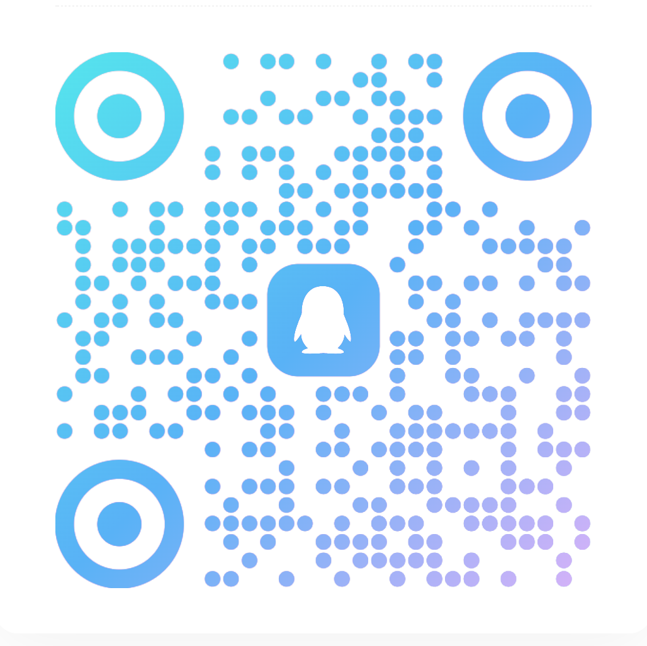
安同 OS
GPGPU 框架与 AI 应用
ROCm 7.0.1 已推送，支持 Radeon RX 9000 系列
llama.cpp, whisper.cpp 已更新到 9 月底的最新版本
后续更新会定期进行，如有重要特性或紧迫需要请随时联系我们
请注意：llama.cpp 生态目前在无 LASX 平台上暂不可用
https://github.com/ggml-org/llama.cpp/issues/15854
2K3000 平台稳定性
我们目前发现在 2K3000 上使用 Firefox 操作部分网页时可能导致系统死机，我们目前仍在调查故障原因
ROS 支持
目前已引入 colcon 相关软件包，初步计划引入 core 软件包
十月工作重点：x86 模拟体验、Python 3.14、6.17 内核及 Core 13
白铭骢

Slide 14
安同 OS
本期安全更新
Firefox 143.0.3
修复 Mozilla 基金会第 2025-80 号安全公告中披露的 2 个安全漏洞 （含 2 个高危漏洞）
libxslt 1.1.43
修复 2 个释放后使用 (use-after-free) 漏洞，漏洞编号 CVE-2025-24855, CVE-2024-55549（严重性：高）
PostgreSQL 13.22/14.19/15.14/16.10/17.6
修复 3 个安全漏洞（含 2 个高危漏洞）
Krita 5.2.13
修复一处堆缓冲区溢出漏洞，漏洞编号 CVE-2025-59820（严重性：中）
OpenSSL 3.5.4
修复 OpenSSL 在 2025 年 9 月 30 日发布的安全公告中披露的 3 个安全漏洞（严重性：中）
建议关注公众号“安同开源”或社区主页 (aosc.io) 新闻
白铭骢

Slide 15
快速报告
社区事务

Slide 16
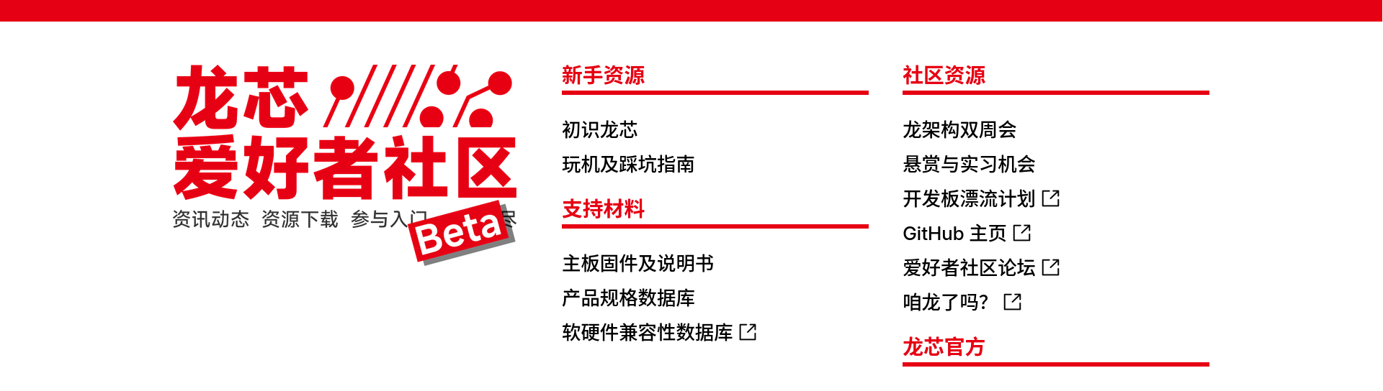
社区门户上线！
龙芯爱好者社区门户现已上线 — loongfans.cn
目前已上线初识龙芯、玩机与踩坑指南、规格数据库等页面
说明书及主板固件页面即将上线，另计划上线开源硬件参考板块
站点源码开放，欢迎贡献内容或提出更正意见！
https://github.com/loonson-community/loongfans

Slide 17
问答环节
社区问答及意见反馈

Slide 18


